Slide 1
FRANKOVSKA DRŽAVA
Učbenik, str. 70 - 71

Slide 2
FRANKI
Germansko pleme
Premagali ostala germanska plemena
Ustanovili skupno državo in razširili oblast na velik del nekdanjega Z rimskega cesarstva
Uvedli novo družbeno ureditev – FEVDALIZEM
Kot prvo barbarsko ljudstvo so sprejeli KRŠČANSTVO in ga širili naprej

Slide 3
NOVA DRUŽBENA UREDITEV
Imenuje se FEVDALIZEM
Vsa država in zemlja pripada VLADARJU
Temu pomagajo VAZALI
To so pomembni plemiči – posvetni in cerkveni
VAZALI pomagajo voditi državo in imajo PODVAZALE – grofe, viteze, škofe…
V zameno za pomoč jim podeljujejo posesti, ozemlja oz. FEVDE

Slide 4
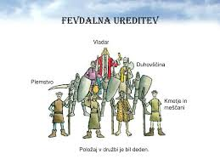
SHEMA FEVDALNE DRUŽBE

Slide 5
FEVD
Posest oz. ozemlje dano v najem v zameno za opravljanje vojaške ali upravne službe
Vladar deli državo na večje FEVDE – npr. pokrajine
Vladarjevi pomočniki ali VAZALI (visoki plemiči), ki te pokrajine vodijo, jih po istem načinu razdelijo na manjše fevde – recimo v velikosti občin
PODVAZALI (nižji plemiči) na takšnem fevdu vladajo nad KMETI ali PODLOŽNIKI

Slide 6
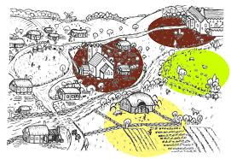
ZEMLJIŠKO GOSPOSTVO

Slide 7
ZEMLJIŠKO GOSPOSTVO
Drugo ime za FEVD
Plemiča so imenovali ZEMLJIŠKI GOSPOD
Ponavadi je imel na fevdu GRAD ali GRAŠČINO
Na fevdu je imel popolno oblast – odločal tudi o tem ali se podložnik lahko poroči, odseli…
PODLOŽNIKI so mu morali plačevati dajatve in opravljati neplačano delo še posebej na grajskem posestvu – TLAKA
Od tu izraz TLAČAN (podložni kmet)

Slide 8
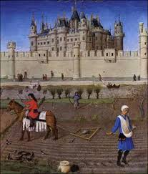
TLAČAN PRI DELU

Slide 9
VLADAR
Najbolj znan frankovski vladar je KAREL VELIKI
Pripadniki njegove družine se imenujejo KAROLINGI
Pod njegovo oblastjo je imela država največji obseg
Premagal Arabce
Zasedel oz. po letu 828 priključil tudi slovensko ozemlje
Širil krščanstvo – po rimskem vzoru organiziral cerkveno ureditev (glavna vloga – papež)

Slide 10
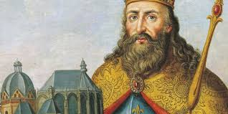
KAREL VELIKI

Slide 11
ZATON FRANKOVSKE DRŽAVE
Po smrti Karla Velikega
Razdeljena na tri dele – med njegove tri sinove
Skozi zgodovino so ti trije deli razpadali na manjša ozemlja se povezovali, ponovno delili…
Postali so temelj za veliko kasnejše države FRANCIJO, NEMČIJO in ITALIJO

Slide 12
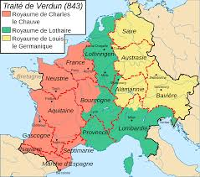
DELITEV FRANKOVSKE DRŽAVE

